Slide 1
链接补充、作业讲评
孙英博

Slide 2
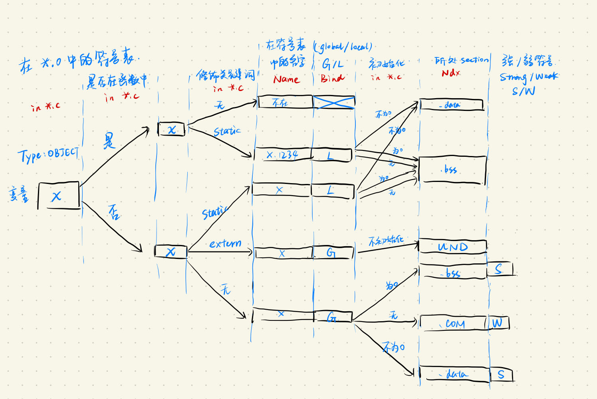

Slide 3
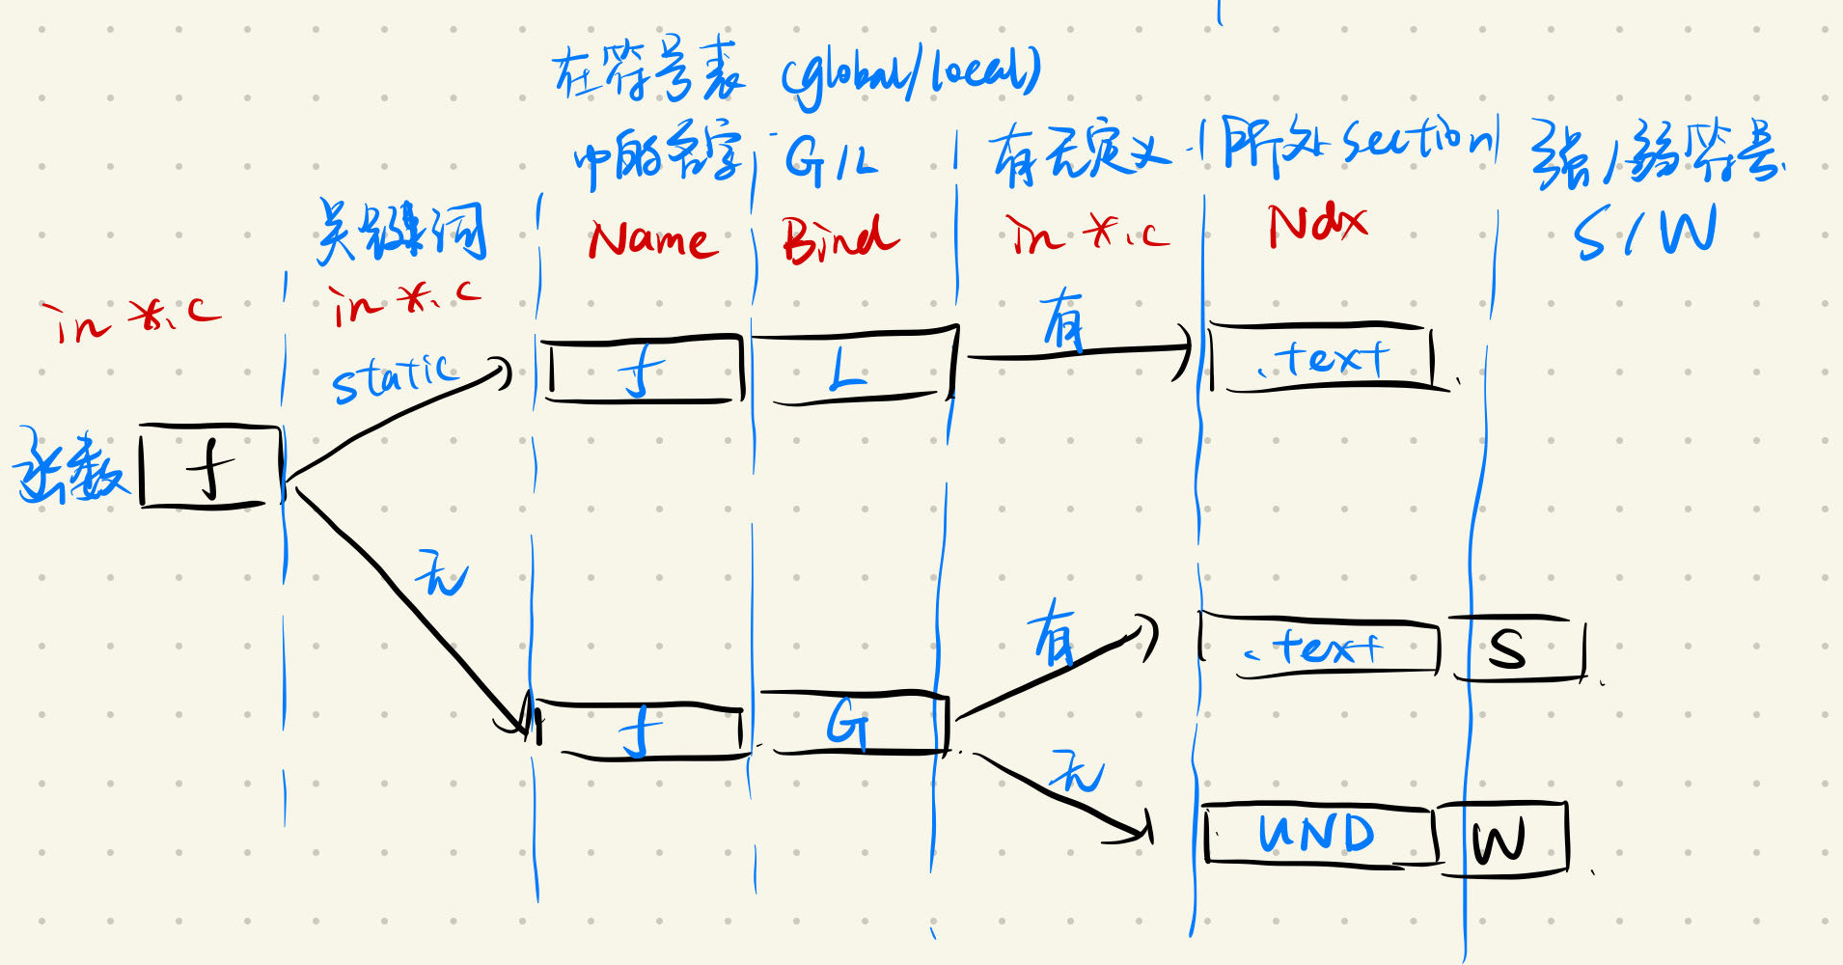

Slide 4
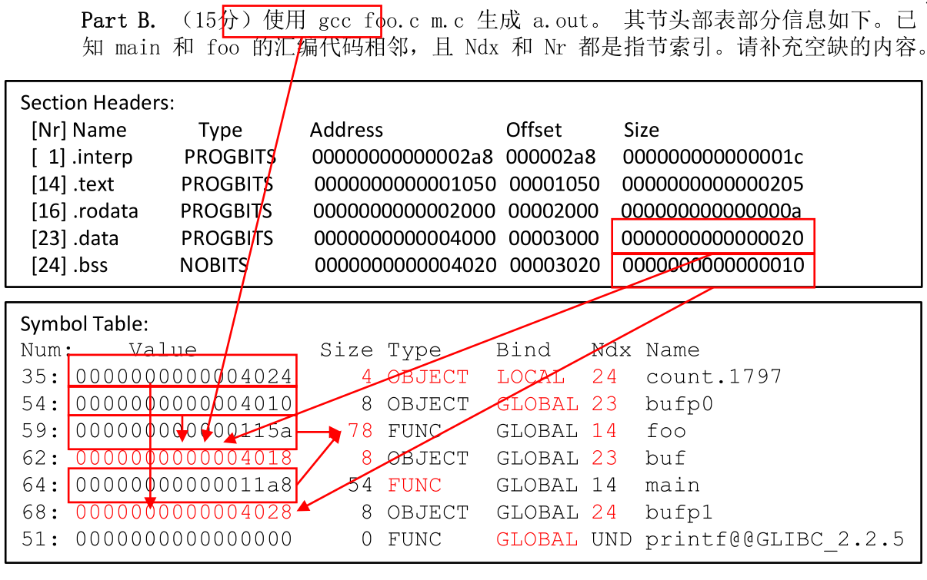

Slide 5
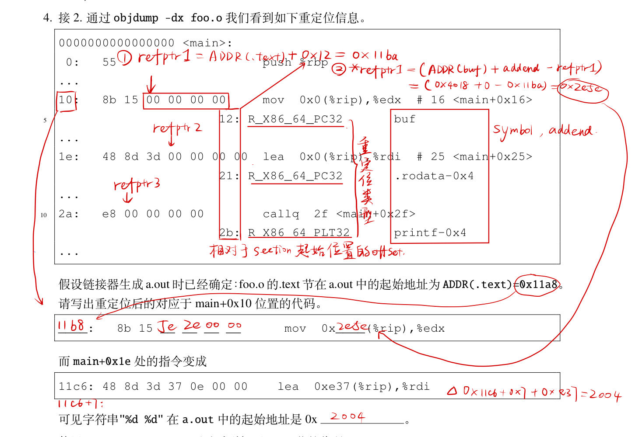

Slide 6
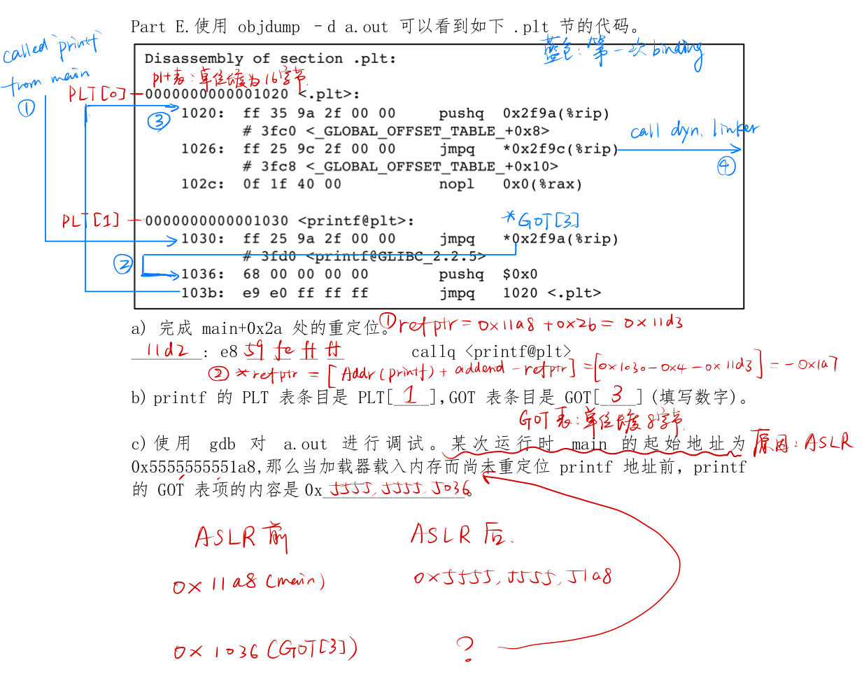
思考：
GOT表的基址是？
bind之后，GOT[3]的内容是？

